Slide 1
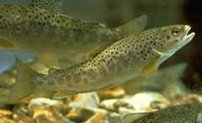
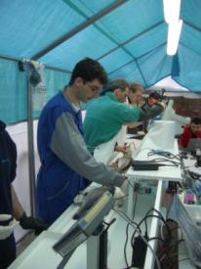
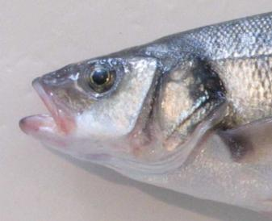
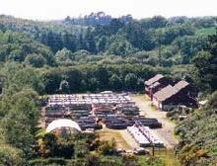
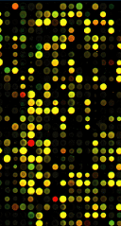
Evolution des objectifs de sélection en aquaculture
Académie d’Agriculture de France, 16 janvier 2013
Marc VANDEPUTTE
GDR INRA-Ifremer Amélioration génétique des poissons

Slide 2
Aquaculture: un défi d’envergure
Production mondiale d’animaux aquatiques
(source FAO)
Toute l’augmentation de la production vient de l’aquaculture
➔besoin d’améliorer la productivité

Slide 3
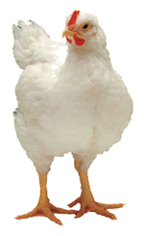
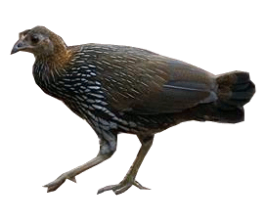
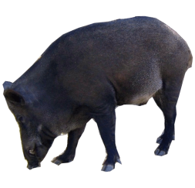
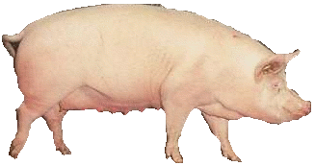
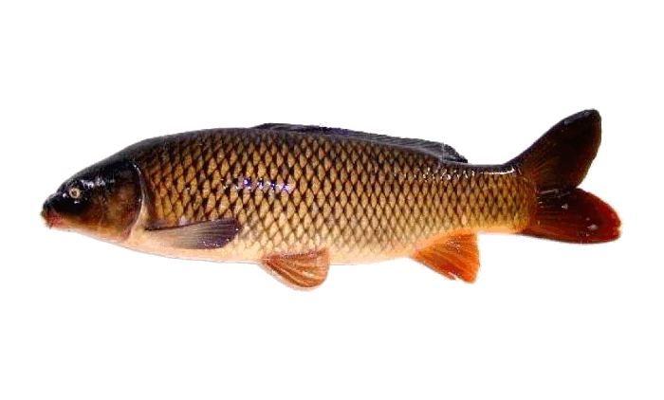
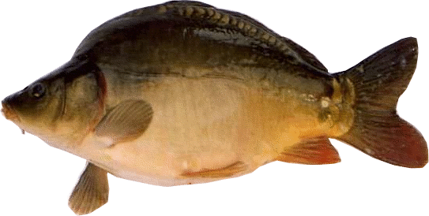
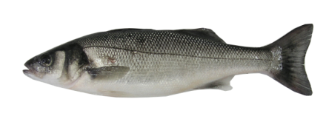
Aquaculture: une domestication récente (ou à faire)
Pourquoi domestiquer ?
- Limiter la dépendance aux stocks naturels
- Améliorer le statut sanitaire
Meilleure adaptation à l’élevage
Adapter l’animal aux besoins du marché
Notre chance:
Pouvoir accélérer et contrôler le processus de domestication
➔ Énorme potentiel à exploiter
?
Notes:
3
Who would imagine an animal breeding industry relying on jungle fowl or wild boars ?
In fish, domestication is recent except for carp, goldfish (and salmonids to some extent)

Slide 4
Un des plus anciens poissons domestiqués
Un potentiel
d’évolution
évident!
Kirpichnikov, 1987

Slide 5
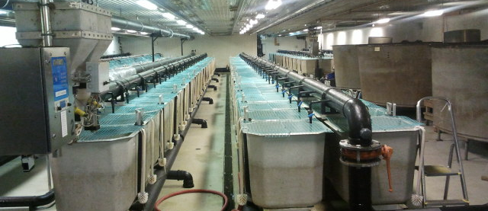
Les premiers « vrais » programme de sélection
Saumon en Norvège (diagramme/photo) début 1972
Approche française (PROSPER, Chevassus) 1986
Objectifs: la croissance!!!

Slide 6
Améliorer la croissance, ça marche !
Haut potentiel car:
Point de départ sauvage ou presque(domestication)
Fortes pressions de sélection possibles
Générations courtes (tilapia, crevette)

Slide 7
Si on veut autre chose…quelles informations ?
Caractère | Candidat | Frères-soeurs
poids | X | X
Âge à maturité | X | X
Résistance aux maladies |  | X
Filet (%, couleur, lipides) |  | X
Apparence externe | X | X
Forme du corps | X | X
➔ Il faut de l’information familiale ! (ou des critères indirects)

Slide 8
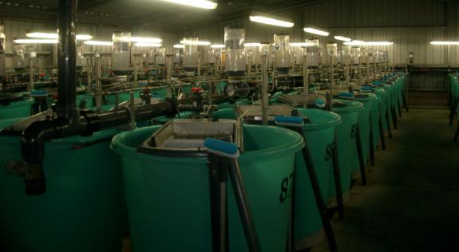
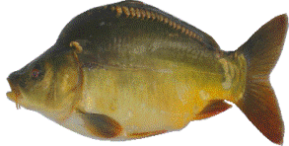


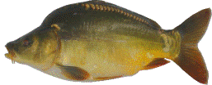

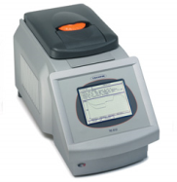
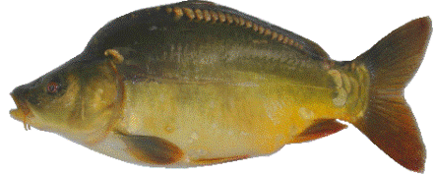
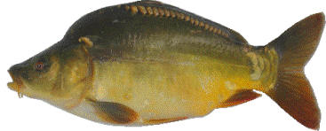
Une révolution en sélection poissons: l’assignation de parenté
Pour accéder à l’information familiale
Avec des marqueurs variables (microsatellites, SNPs)
Alternative à l’élevage séparé (pas d’investissement, pas d’effet bassin)
Elevage possible en condition de production
Evolution depuis la sélection massale/PROSPER
Nageoire
dans éthanol
➔ ADN

Slide 9
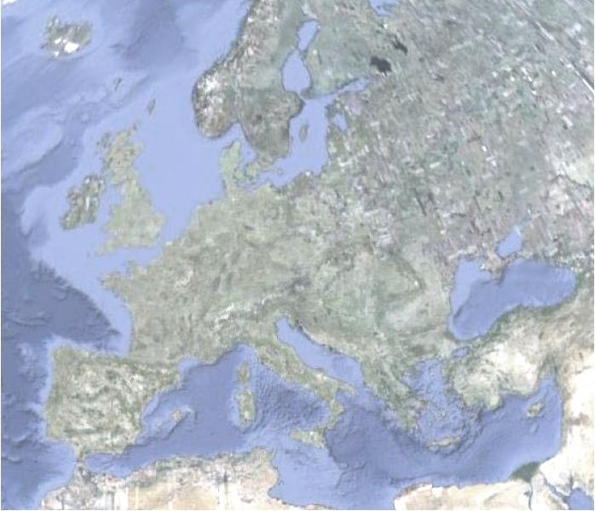


















Sélection aquacole en Europe
(2009)
14 espèces
37 programmes
(22 pedigrees,
15 massal)

Slide 10
* couleur, survie, écaillure, malformations

Slide 11
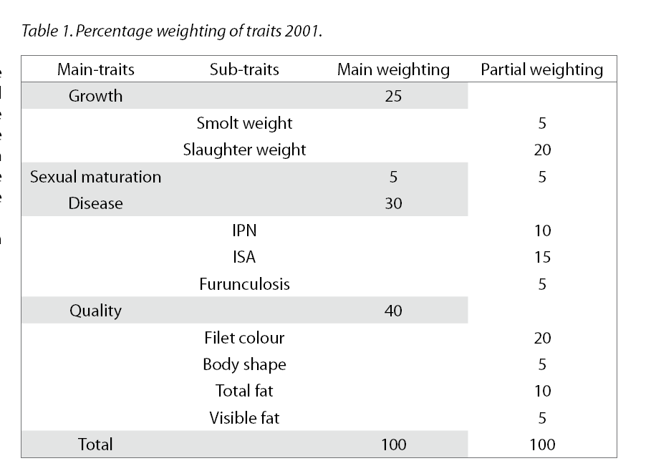
Evolution des objectifs de sélection saumon
Source: AQUAGEN
Sonesson & Fjalestad, Aquabreeding 2008
➔ Objectifs plus équilibrés

Slide 12
Sélection aquacole dans le monde
Des espèces majeures (carpes, mollusques, milkfish: « filtreurs ») ne sont pas sélectionnées
Raison probable: en extensif la productivité du milieu détermine en majorité la production
Data from Neira, 2010; Rye et al, 2010; FAO

Slide 13
Caractères du futur pour un monde fini
Produire plus avec moins d’intrants et d’impacts
  Moindre importance de la vitesse de croissance ?
  Animal à sang froid: croissance ≠ efficacité alimentaire
  Efficience de la production:
    Efficacité alimentaire (+ rétention nutriments)
    Adaptation aux nouveaux aliments (végétaux)
    Résistance aux maladies (spécifiques)
    Rendements de découpe
  ➔ plus de chair consommable avec moins d’intrants (précieux)

Slide 14
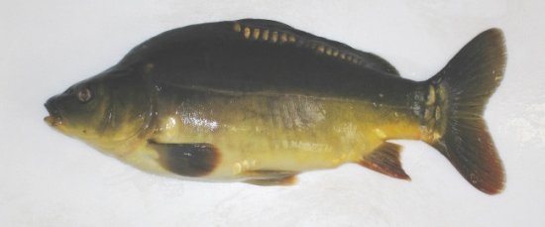
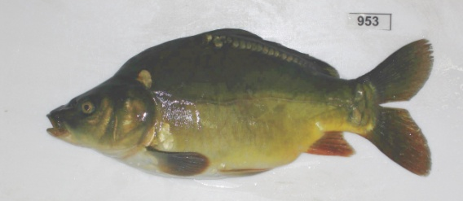
Critères indirects
Taille de la tête et rendement de filet
+filet
-filet
R_{A}=-0.86
Sélection sur petite tête: plus efficace que sélection directe sur rendement filet (x1.4-2.0)
➔ +1.4% filet/gén. (moyenne 31,2%)

Slide 15
L’efficacité alimentaire
Caractère très rentable mais non sélectionné
Ingestion individuelle non mesurable
en pratique
➔ EA non mesurable
Critères indirects:
  La croissance ?
  Efficacité métabolique:
  comment l’approcher ?

Slide 16
Prédire l’efficacité alimentaire ?
A confirmer: sélection expérimentale en cours chez le bar
Thèse Laure Grima, 2010

Slide 17
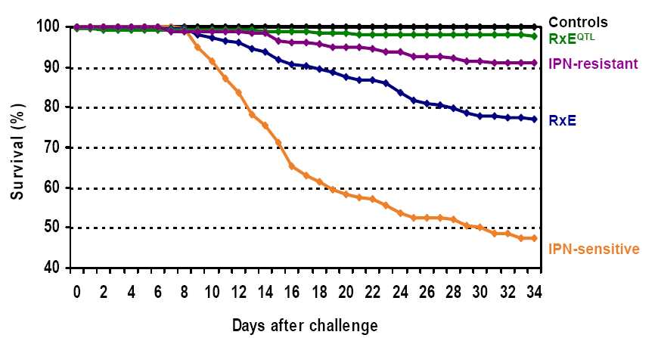
Des gènes « naturels » (QTL) de résistance aux maladies
Commercial QTL cross
Commercial cross
Source: AQUAGEN

Slide 18
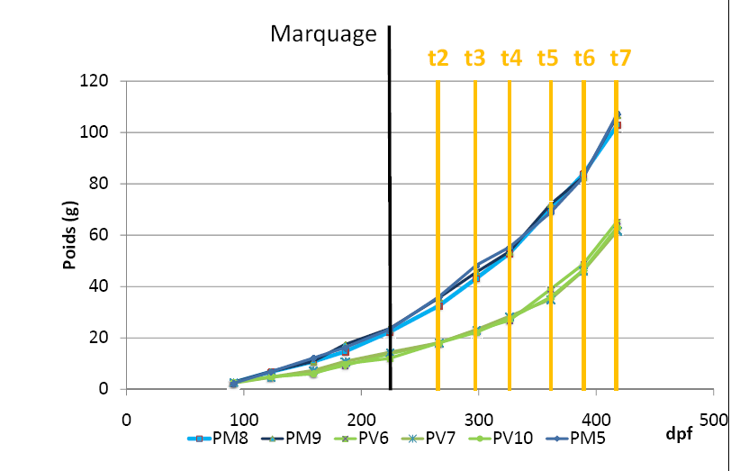



Sélectionner des poissons végétariens ?
V
Ensemble de familles
identifiées
M
Projet VEGEAQUA – Thèse R. Le Boucher

Slide 19
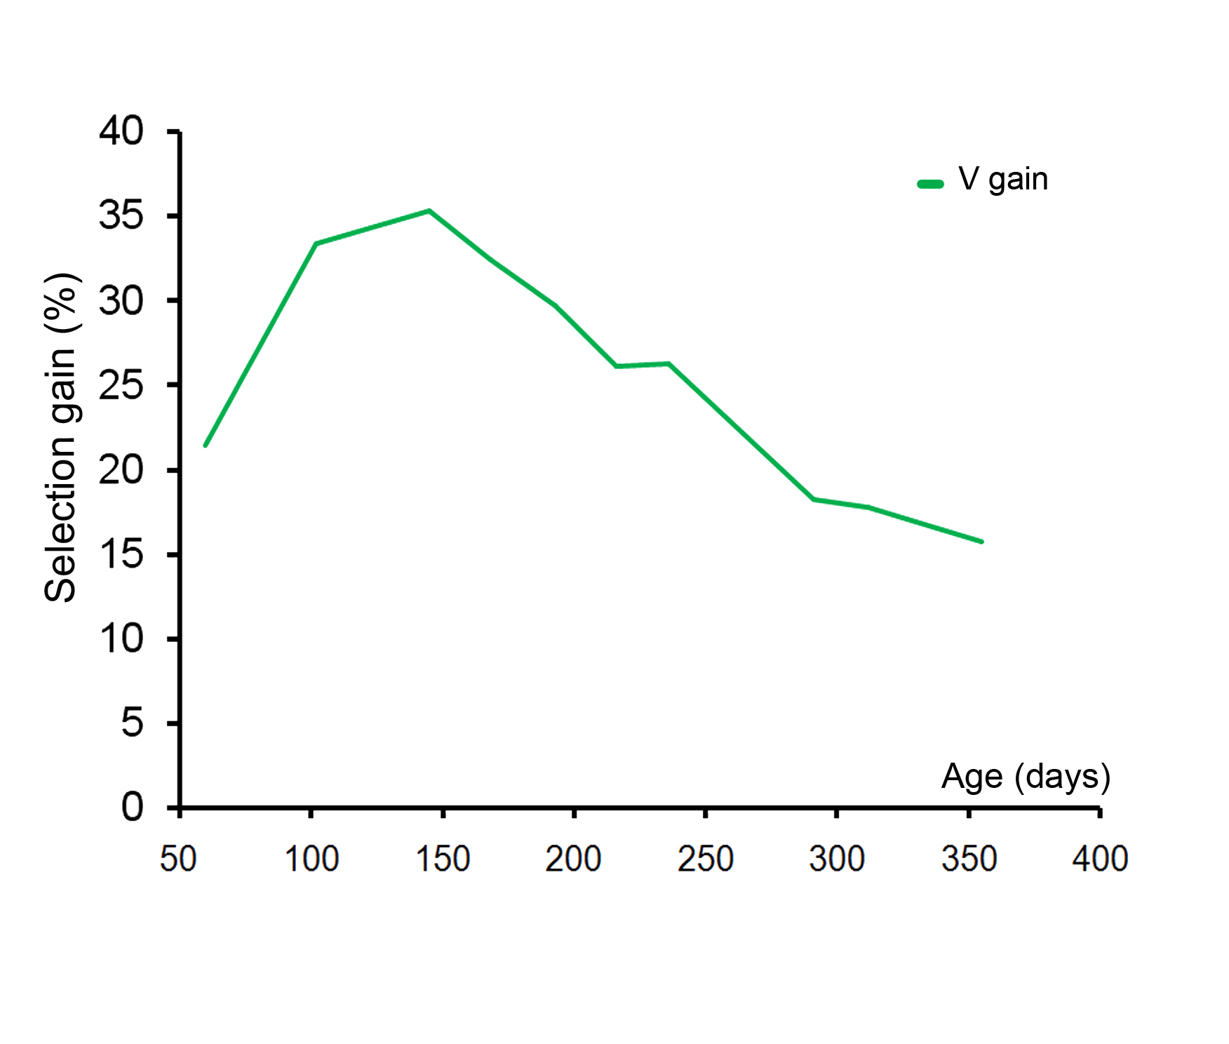
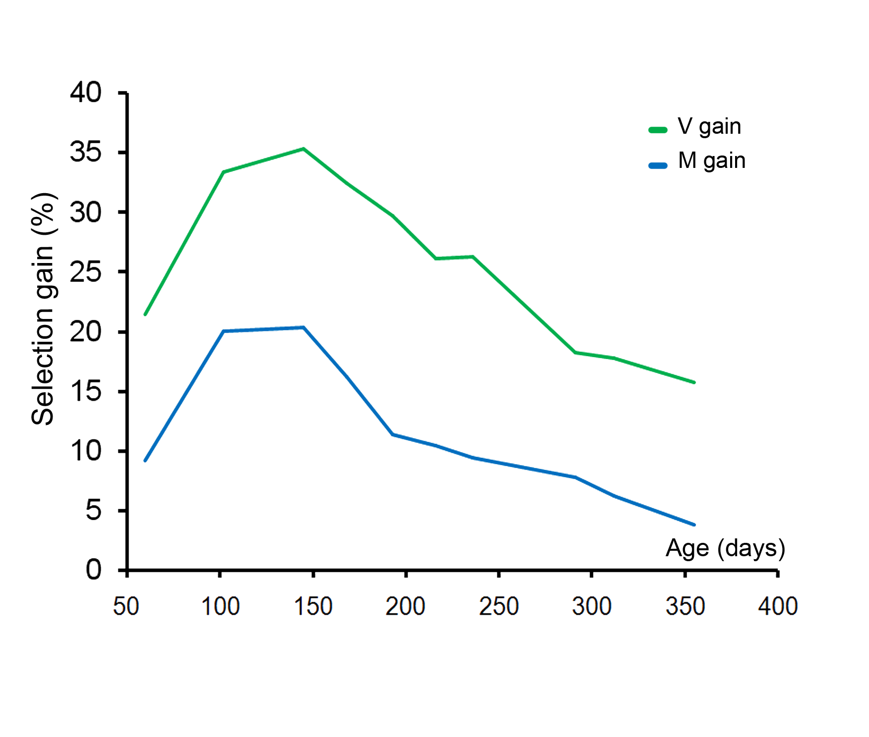
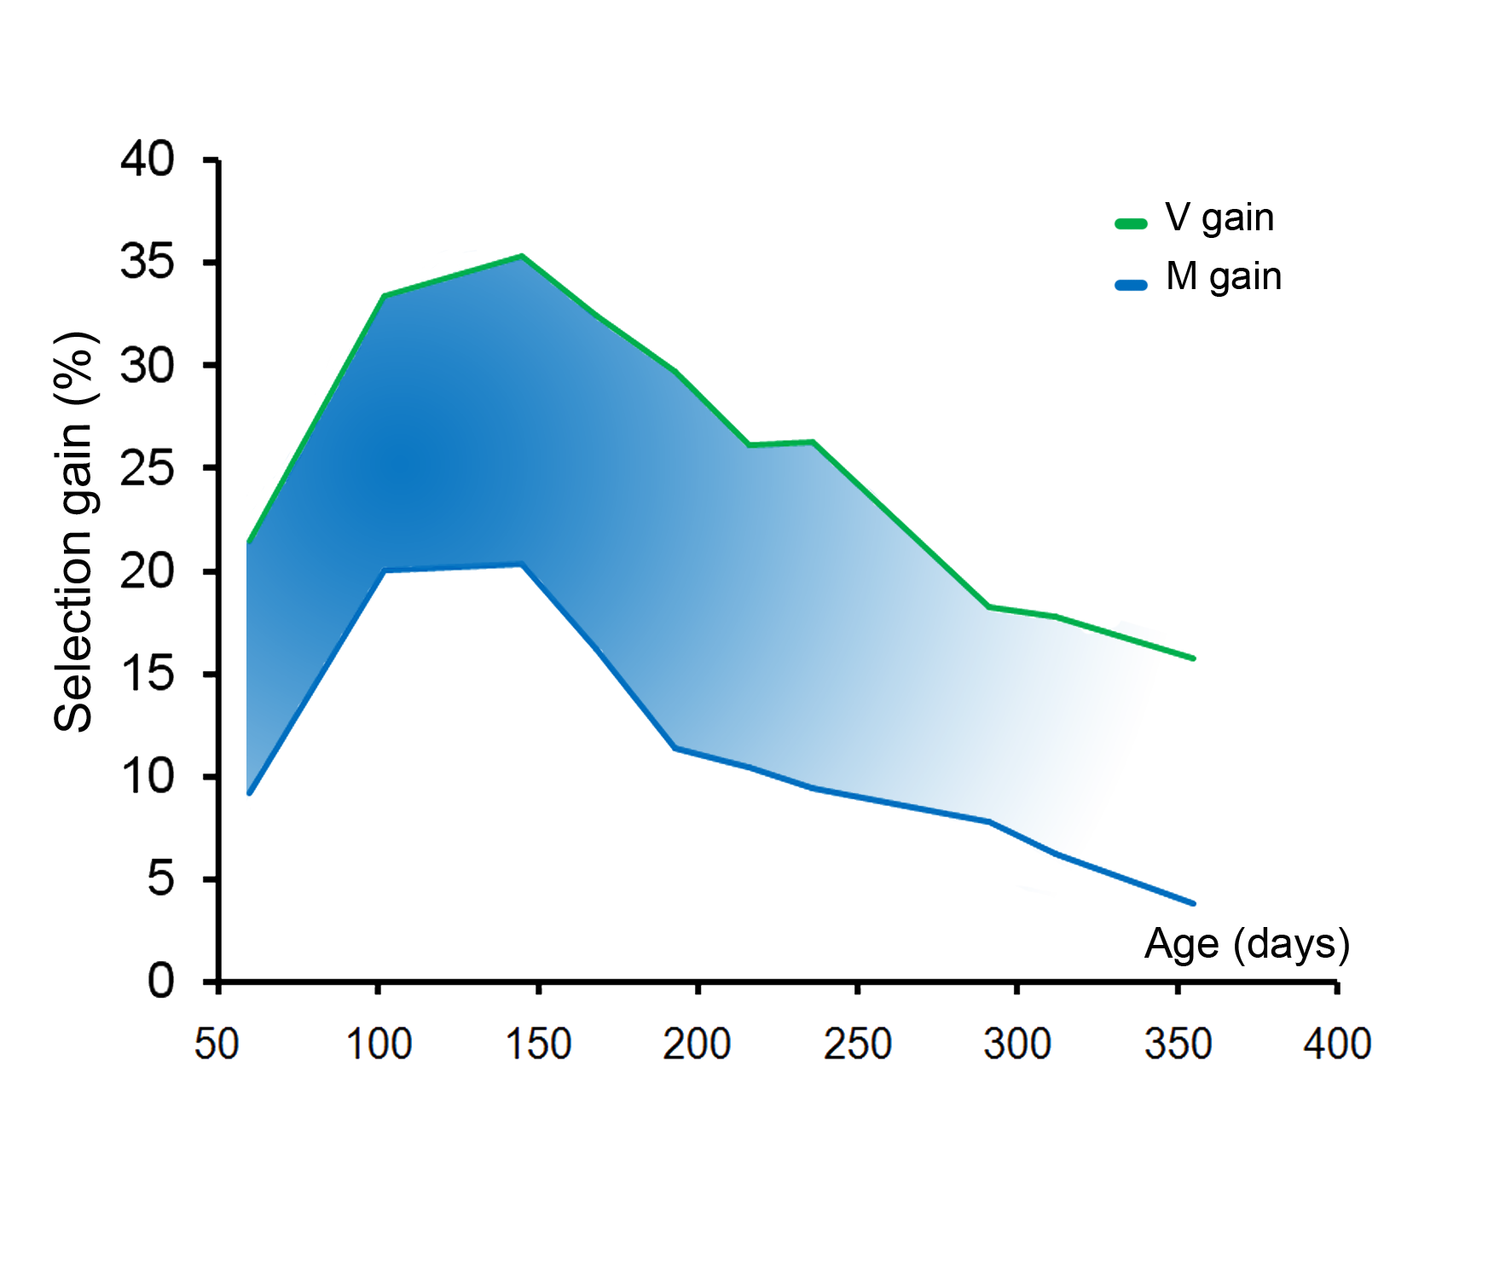
Chez la truite: ça marche !
Le Boucher et al., 2012, PLoS ONE

Slide 20
Conclusion
La sélection a commencé par la productivité « brute »
Ajout de critères de qualité et d’efficience
Importance majeure de la résistance aux maladies
Besoin de critères indirects (phénotypiques ou génomiques)
Pour des objectifs de sélection plus « intelligents »
  Faut-il des animaux robustes et adaptables ou des animaux très performants pour des systèmes très contrôlés (circuits fermés) ?➔ étudier les interactions GxE
  Utiliser des méthodes intégratives (type Analyse du Cycle de Vie) pour évaluer globalement l’impact des modifications du poisson par la sélection (thèse M.Besson 2012-2016, INRA-Wageningen)

